Slide 1


Nepřímá řeč 3 - cvičení
Číslo projektu: | CZ.1.07/1.5.00/34.0465
Vzdělávací celek: | Jazykové vzdělávání a komunikace
Tematický okruh: | Gramatika
Téma: | Nepřímá řeč 3 – cvičení (indirect speech)
Ročník: | čtvrtý
Jméno autora: | Mgr. Petra Klimešová
Vytvořeno dne: | 9. 8. 2012
Anotace | Materiál slouží k procvičení nepřímé řeči s modálními slovesy. Úkolem žáků je přímou řeč převést do nepřímé. Materiál obsahuje i řešení úloh, ve kterém je uvedeno pouze jedno správné řešení, přestože někdy má úloha více správných řešení.
Metodický pokyn

Slide 2



Write the sentences in indirect speech:
1. Homer said that I couldn‘t do it.
2. Bart said that ………………………………
………………………………

Slide 3


3. Flanders said that ………………………………
………………………………
4. Lisa admitted that
………………………………
………………………………

Slide 4
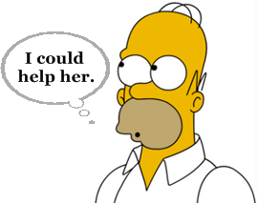
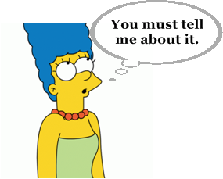
5. Homer admitted that
………………………………
………………………………
6. Marge said that ………………………………
………………………………

Slide 5

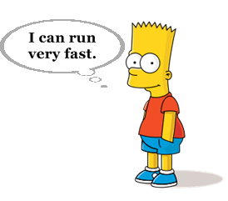
7. Flanders said that ………………………………
………………………………
8. Bart said that
………………………………
………………………………

Slide 6
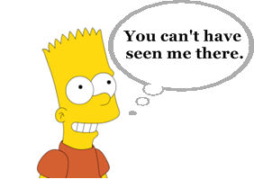

9. Bart replied that ………………………………
………………………………
10. Homer thought that ………………………………
………………………………

Slide 7

Řešení:
1. Homer said that I couldn‘t do it.
2. Bart said that Homer should work
more.

Slide 8
3. Flanders said that he must/had to
go to church.
4. Lisa admitted that
she needn‘t have
studied.

Slide 9
5. Homer admitted that
he could have
helped her.
6. Marge said that I must/had to tell
her about it.

Slide 10
7. Flanders said that he would do it
for me.
8. Bart said that
he could run very fast.

Slide 11
9. Bart replied that I can‘t have seen
him there.
10. Homer thought that Flanders might come
and help him.

Slide 12
Použité zdroje
Pokud není uvedeno jinak, použitý materiál je z vlastních zdrojů autora
https://www.google.cz/search?q=otazn%C3%ADk&hl=cs&client=firefox-a&hs=r7r&rls=org.mozilla:cs:official&prmd=imvns&tbm=isch&tbo=u&source=univ&sa=X&ei=PrgiUM7NBouRswbXloDgBg&ved=0CFwQsAQ&biw=1366&bih=624
https://www.google.cz/search?q=%C5%BD%C3%81ROVKA&hl=cs&client=firefox-a&hs=t1r&sa=X&rls=org.mozilla:cs:official&prmd=imvns&tbm=isch&tbo=u&source=univ&ei=zLYiUN2SM8nntQaZ3YCACg&ved=0CGgQsAQ&biw=1366&bih=624
https://www.google.cz/search?q=homer&hl=cs&client=firefox-a&hs=w2Z&rls=org.mozilla:cs:official&prmd=imvnsb&tbm=isch&tbo=u&source=univ&sa=X&ei=BoImUKSiNObm4QSphoHYBA&ved=0CF0QsAQ&biw=1150&bih=600 (obr. 1, 5, 10)
https://www.google.cz/search?q=bart&hl=cs&client=firefox-a&hs=508&rls=org.mozilla:cs:official&prmd=imvns&tbm=isch&tbo=u&source=univ&sa=X&ei=fiImULuSNMnvsgbPq4CoBQ&ved=0CGgQsAQ&biw=1150&bih=600 (obr. 2, 8, 9)
https://www.google.cz/search?q=flanders&hl=cs&client=firefox-a&hs=N7Z&rls=org.mozilla:cs:official&prmd=imvns&tbm=isch&tbo=u&source=univ&sa=X&ei=GYMmUK7jBs774QTr0YGoCA&ved=0CG8QsAQ&biw=1150&bih=600 (obr. 3, 7)
https://www.google.cz/search?q=lisa&hl=cs&client=firefox-a&hs=sKo&rls=org.mozilla:cs:official&prmd=imvnsl&tbm=isch&tbo=u&source=univ&sa=X&ei=RiImUPyqE5HusgbgzYCIBQ&ved=0CGkQsAQ&biw=1150&bih=600 (obr. 4)
https://www.google.cz/search?q=marge&hl=cs&client=firefox-a&hs=Qy8&rls=org.mozilla:cs:official&prmd=imvns&tbm=isch&tbo=u&source=univ&sa=X&ei=2SEmUO5vx86yBu6lgaAL&ved=0CF0QsAQ&biw=1150&bih=600 (obr. 6)

